Slide 1
Double Linked ListNode
4조 고정환
권혁빈
정주영
한지용

Slide 2
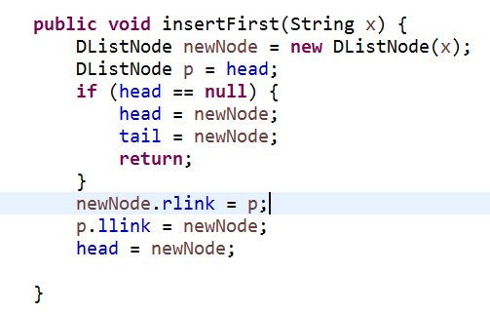

Slide 3
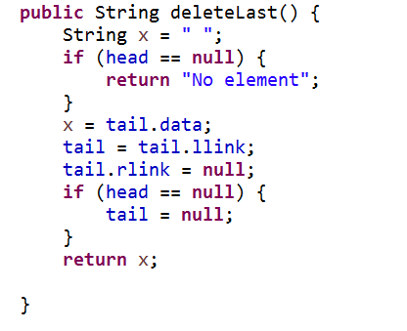

Slide 4
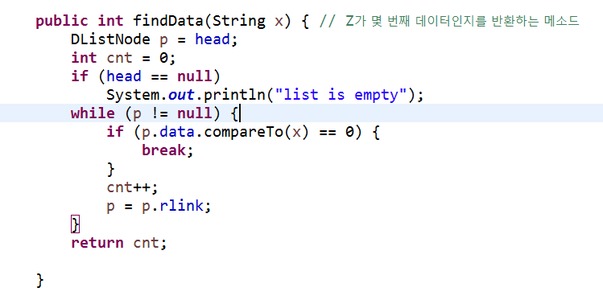

Slide 5
